Slide 1
«Актёрское мастерство учителя»
Шевченко Н.Н.,
учитель
МБОУ «СОШ №24»

Slide 2
Искусство – это творческая деятельность, отражающая интересы
не только самого автора, но и других
людей.
Искусство - это процесс и итог выражения внутреннего и внешнего мира.

Slide 3
Учитель =
+
ЛИЧНОСТЬ
ПРОФЕССИОНАЛИЗМ
+ Увлечённость своим делом?
+ Духовная потребность?
+ Любовь к людям?
+ Вера в значимость того, что мы делаем?

Slide 4
Симон Соловейчик
«Учитель – это артист, но его слушатели и зрители не аплодируют ему. Он – скульптор, но его труда никто не видит. Он – врач, но пациенты редко благодарят его за лечение и далеко не всегда хотят лечиться… Где ему взять силы для каждодневного вдохновения? …
Будни захлестывают его – планы, журнал, отметки, родители… А ему надо все это оставить у порога в класс и войти к детям с возвышенно настроенной душой…»
«Только в самом себе, только в сознании величия своего дела»

Slide 5
«Учитель - это человек, имеющий уникальную возможность сделать мир лучше»

Slide 6
Роберт Рождественский
Обернуться
на журчанье родника!
наклониться
Над нежданною водой.
Родничок всего-то —
с детскую ладонь.
И как детская ладонь,
вода
сладка...
Безымянный,
неприметный родничок.
Он и сам-то вряд ли знает,
что течет,
и совсем не понимает,
для чего...
Ты, наверное,
забудешь
про него.
Ты, конечно,
проживешь без родника.
А для леса он —
как жилка у виска.

Slide 7
Каждый конкретный урок - это своеобразная педагогическая пьеса, каждый раз новая, в которой преподаватель выступает как:
автор сценария (выстраивает драматургию отношений),
режиссёр (управляет отношениями и определяет место каждого участника действия в воспитательном процессе),
актёр (сам играет свою роль на основе точного научно-педагогического замысла),
импровизатор (учитывает новые реально возникающие педагогические ситуации).

Slide 8
Элементы актёрского мастерства:
культура речи,
развитое воображение,
внимание,
эмпатия,
рефлексия,
подвижность,
импровизация,
заразительность,
выразительные способности,
обаяние.

Slide 9
Упражнения для развития актёрской техники:
Волшебная палочка (развитие воображения, упражнение на взаимодействие)
Ощущения.
Зеркало.
Десять масок.
Одна история на двоих (импровизация)
Почта (развитие внимания, чувства ритма)

Slide 10
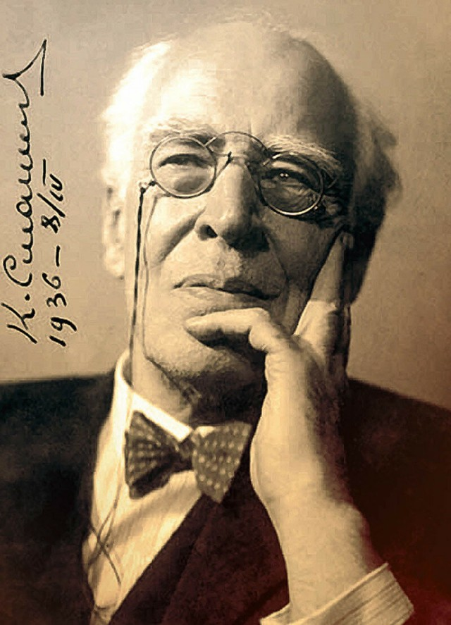
«Понять – значит почувствовать»
Константин
Станиславский
актёр, режиссёр,
педагог

Slide 11
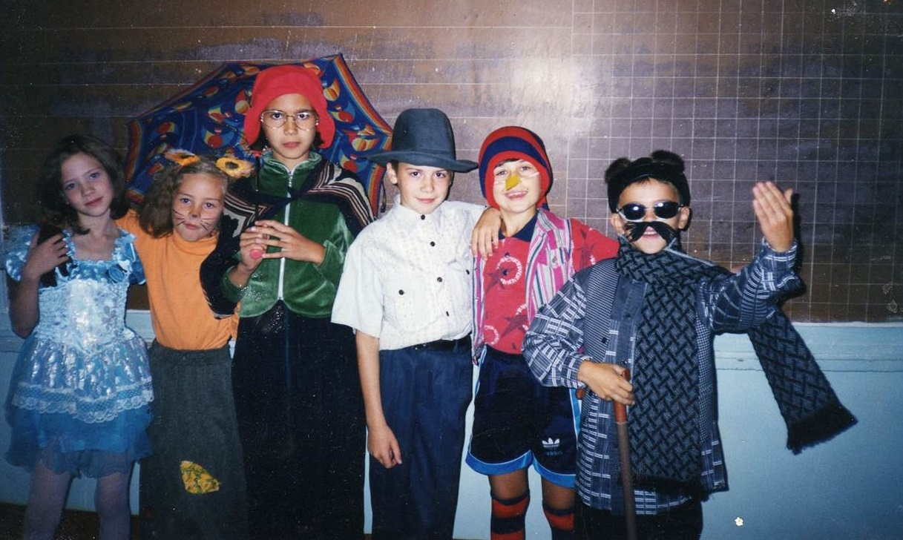

Slide 12
